Slide 2
Polinomial
metode muller
& metode Bairstow

Slide 3
POLINOMIAL

Slide 4
Dalam matematika, polinomial atau suku banyak (juga ditulis sukubanyak) adalah pernyataan matematika yang melibatkan jumlahan perkalian pangkat dalam satu atau lebih variabel dengan koefisien. Sebuah polinomial dalam satu variabel dengan koefisien konstan memiliki bentuk seperti berikut:

Slide 5
Pangkat tertinggi pada suatu polinomial menunjukkan orde atau derajat dari polinomial tersebut.
Sebuah fungsi polinomial dalam satu variabel real dapat dinyatakan dalam grafik fungsi.
Grafik dari polinomial nol
f(x) = 0
adalah sumbu x.
Grafik dari polinomial berderajat nol
f(x) = a₀, dimana a₀ ≠ 0,
adalah garis horizontal dengan y memotong a₀

Slide 6
Grafik dari polinomial berderajat satu (atau fungsi linear)
f(x) = a₀ + a₁x , dengan a₁ ≠ 0,
adalah berupa garis miring dengan y memotong di a₀ dengan kemiringan sebesar a₁.
Grafik dari polinomial berderajat dua
f(x) = a₀ + a₁x + a₂x², dengan a₂ ≠ 0
adalah berupa parabola.

Slide 7
Grafik dari polinomial berderajat tiga
f(x) = a₀ + a₁x + a₂x², + a₃x³, dengan a₃ ≠ 0
adalah berupa kurva pangkat 3.
Grafik dari polinomial berderajat dua atau lebih
f(x) = a₀ + a₁x + a₂x² + ... + a_{n}x^{n} , dengan a_{n} ≠ 0 and n ≥ 2
adalah berupa kurva non-linear.

Slide 8
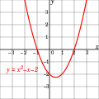
Ilustrasi dari grafik-grafik tersebut adalah di bawah ini.
Polinomial berderajat 2: f(x) = x² - x - 2 = (x+1)(x-2)

Slide 9
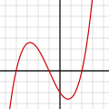
Polinomial berderajat 3: f(x) = x³/4 + 3x²/4 - 3x/2 - 2 = 1/4 (x+4)(x+1)(x-2)

Slide 10
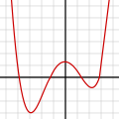
Polinomial berderajat 4: f(x) = 1/14 (x+4)(x+1)(x-1)(x-3) + 0.5

Slide 11
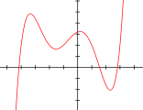
Polinomial berderajat 5: f(x) = 1/20 (x+4)(x+2)(x+1)(x-1)(x-3) + 2

Slide 12
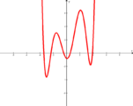
Polinomial berderajat 6: f(x) = 1/30 (x+3.5)(x+2)(x+1)(x-1)(x-3)(x-4) + 2

Slide 13
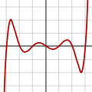
Polinomial berderajat 7: f(x) = (x-3)(x-2)(x-1)(x)(x+1)(x+2)(x+3)

Slide 14



Untuk menghitung turunan dan integral dari polinomial tidaklah terlalu sulit. Untuk fungsi polinomial
maka turunan terhadap x adalah
dan integral tak tentu terhadap x adalah

Slide 15
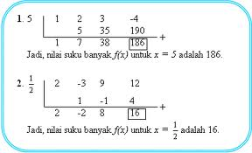
Bentuk Umum

Slide 16
a_{n} x^{n} + a_{n – 1} x^{n – 1} + a_{n – 2} x^{n – 2} + … + … a₂x² + a₁x + a₀
keterangan :
n = derajat suku banyak
a₀ = konstanta
a_{n}, a_{n – 1}, a_{n – 2}, … = koefisien dari x^{n}, x^{n – 1}, x^{n – 2}, …
Pangkat merupakan bilangan cacah.

Slide 17
Metode Muller

Slide 18

Metode Muller diperkenalkan oleh David Eugene Muller (1924-2008), seorang profesor matematika dan computer science di University of Illinois. Mirip dengan metode Newton yang sudah kita bahas sebelumnya di sini dan di sini, Metode Muller digunakan untuk menyelesaikan sistem persamaan non linier. Berbeda dengan metode Newton, metode Muller tidak membutuhkan persamaan diferensial (turunan) dari persamaan yang akan dicari sehingga formula rumit seperti di bawah ini, tidak perlu dicari persamaan turunannya.

Slide 19
Metode Muller memiliki prinsip yang mirip dengan Metode Secant hanya saja berbeda dengan metode Secant yang memanfaatkan kurva fitting linear, metode Muller menggunakan kurva fitting berbentuk parabola. Inilah sebabnya berbeda dengan metode Secant yang hanya membutuhkan 2 nilai aproksimasi pembentuk kurva fitting linear, metode muller membutuhkan 3 nilai aproksimasi untuk membentuk kurva fitting parabolic.

Slide 20
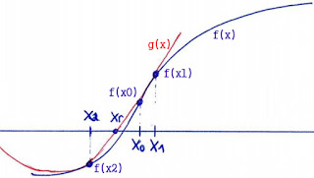
Algortima Untuk memahami metode Muller, perhatikan gambar di bawah ini:

Slide 21
Kita memiliki persamaan f(x) yang akan dicari akar persamaannya. Seperti pada metode-metode numeris yang lain, pertama kita tentukan nilai aproksimasi awal. Sesuai dengan yang dijelaskan sebelumnya, metode Muller membutuhkan 3 nilai aproksimasi awal (x0, x1 dan x2) misalnya -0.5, 0 dan 0.5. Setelah ditentukan nilai x0, x1 dan x2, selanjutnya kita cari nilai f(x0), f(x1) dan f(x2). Jika mengacu pada contoh persamaan:
Persamaan ini memiliki grafik fungsi sebagai berikut:

Slide 22
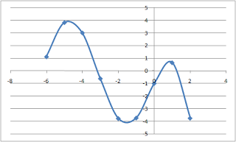
maka: f(-0.5) = -2.524232814 f(0) = -1 f(0.5) = 0.268980884 Berarti saat ini, kita sudah memiliki 3 titik sebagai "modal" pembentuk kurva fitting g(x) yaitu:
(x0, f(x0)) = (-0.5, -2.524232814)
(x1, f(x1)) = (0,-1)
(x2, f(x2)) = (0.5, 0.268980884)

Slide 23

Pertanyaan berikutnya adalah bagaimana persamaan parabola yang melewati 3 titik? Untuk menjawab pertanyaan ini, kita substitusikan saja tiga titik tersebut pada persamaan:
sehingga terbentuk tiga persamaan dengan tiga variabel. Persamaan yang terbentuk adalah:
-2.524232814 = 0.25a - 0.5b + c
-1 = c
0.268980884 = 0.25a + 0.5b + c

Slide 24
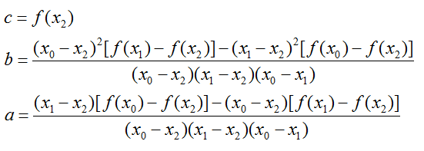
Benar! Matriks!. Tiga persamaan dengan tiga variabel tersebut akan kita selesaikan dengan aturan Cramer Method dimana:

Slide 25
sehingga nilai a, b, c berturut-turut adalah sebagai berikut: a = -0.510503861 b = 2.282709837 c = 0.268980884 Sehingga persamaan kuadrat yang terbentuk adalah:

Slide 26

Setelah persamaan parabola g(x) ditemukan, saatnya mencari akar persamaan kuadrat dengan rumus:
Nilai x3 yang terbentuk adalah 0.385117564. Nilai ini akan menggeser x0, x1 dan x2 sebelumnya sehingga iterasi berikutnya x0=x1, x1=x2 dan x2=x3 atau x0=0, x1=-0.5 dan x2=0.385117564.

Slide 27
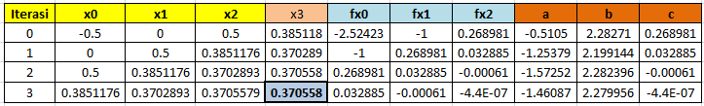
Perhatikan tabel excel berikut:
Setelah iterasi ke 3 nilai x3 telah "stabil" sehingga dapat dikatakan persamaan tersebut telah ditemukan akarnya.

Slide 28
Metode Bairstow

Slide 29
dibagi dengan: (x² – rx – s ) yang menghasilkan:
Dengan sisa pembagian:

Slide 30
Hubungan rekurensi (recurrence relationship) dengan pembagian
Fungsi kuadrat diperoleh:
b_{n} = a_{n}
b_{n-1} = a_{n-1} + r b₀
b_{i} = a_{i} + r b_{i+1} + s b_{i+2}, untuk i = (n-2), (n-3),…, 2,1,0
Untuk membuat pembagian menuju nol, maka b₀ dan b₁ harus menuju nol. b₀ dan b₁ masing-masing fungsi dari r dan s

Slide 31
Turunan parsial dapat ditentukan dengan cara pembagian sintetik
seperti menentukan koefisien b yaitu dengan menuliskan:
Sehingga:
dimana:
Untuk i= n – 2 sampai dengan i= 1

Slide 32
Contoh:
Tentukan akar persamaan polinomial orde 5 berikut:
Gunakan perkiraan awal r₀ = s₀ = -1 kemudian iterasikan sampai
Galat relatif kurang dari 1 %
Jawaban:
Dari pembagian sintetik menentukan koefisien b diperoleh:
b₅ = a₅ = 1; b₄ = -4.5; b₃ = 6.25; b₂ = 0.375; b₁ = - 10.5 dan
b₀ = 11.375
Dari pembagian sintetik menentukan koefisien c diperoleh:
c₅ = b₅ = 1; c₄ = -5.5; c₃ = 10.75; c₂ = - 4.875; c₁ = - 16.375

Slide 33
b₅ = a₅ =1
b₄ = a₄ + r b₅ = -3,5 +(-1)(1) =-4,5
b₃= a₃ + r b₄ + s b₅ = 2,75 +(-1)(-4,5) + (-1)(1) =6,25
b₂= a₂ + r b₃ + s b₄ = .....
b₁= a₁ + r b₂ + s b₃ = .....
b₀= a₀ + r b₁ + s b₂ = 1,25 +(-1)(-10,5)+(-1)(0,375)= 11,375
c₅ = b₅ =1
c₄ = b₄ + r c₅ = -4,5 +(-1)(1) =-5,5
c₃= b₃ + r c₄ + s b₅ = 6,25 +(-1)(-5,5) + (-1)(1) =10,75
c₂= b₂ + r c₃ + s c₄ = .....
c₁= b₁ + r c₂ + s c₃ = .....
c₀= b₀ + r c₁ + s c₂ =

Slide 34
THE END

